Slide 1
Декомпозиция сложных дискретных систем, формализованных в виде вероятностных МП-автоматов.
квалификационная работа
Выполнил:
Шляпенко Д.А., гр. ИУ7-83
Руководитель:
Рудаков И.В., д.т.н., доцент

Slide 2
Цели и задачи
Цель работы
разработать и исследовать алгоритм декомпозиции вероятностного автомата.
Задачи работы:
модификация существующего алгоритма декомпозиции конечных автоматов, с целью получения возможности его применения для вероятностных автоматов;
проектирование, реализация и отладка программного продукта, позволяющего производить декомпозицию вероятностных автоматов;
получение количественных характеристик результирующей сети и исходного автомата.

Slide 3
Функциональные требования к системе
Программный продукт должен предусматривать следующую функциональность:
создание и редактирование исходного вероятностного автомата;
сохранение, загрузка исходного автомата;
возможность задания ортогонального множества разбиений;
декомпозиция указанного вероятностного автомата с заданным ортогональным множеством разбиений;
просмотр отчета о результатах декомпозиции, содержащего:
временные характеристики работы алгоритма;
визуальное представление полученной сети;
моделирование работы исходного автомата и результирующей сети.

Slide 4
Понятия и определения
Дискретная система –
Вероятностный конечный автомат –
Сеть вероятностных автоматов –

Slide 5
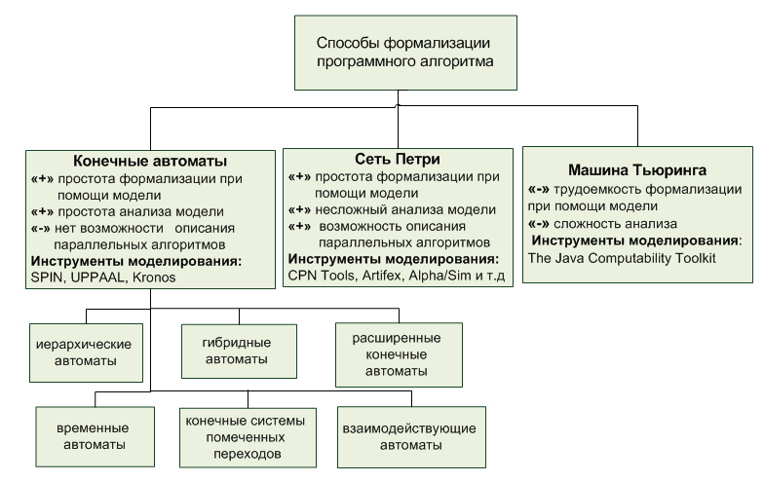
Классификация типовых математических схем формализации алгоритмов

Slide 6
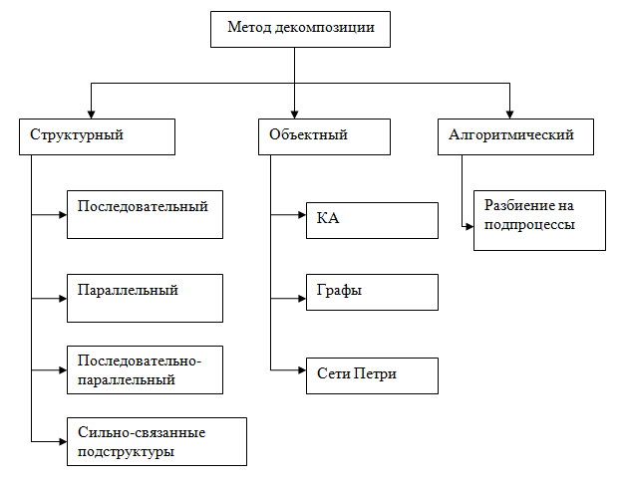
Классификация методов декомпозиции дискретных систем

Slide 7
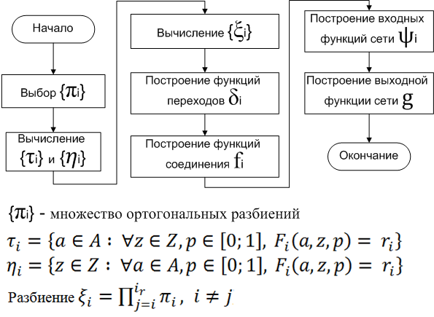
Алгоритм декомпозиции вероятностных конечных автоматов

Slide 8
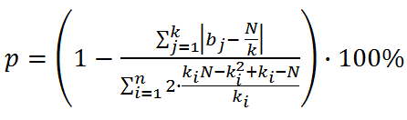
Критерий оценки множества ортогональных разбиений.
n - число элементов во множестве ортогональных разбиений,
N - число элементов во множестве состояний исходного автомата,
bj - количество элементов в j-ом блоке, оцениваемого разбиения,
k - количество блоков, оцениваемого разбиения,
ki - количество блоков i-ого разбиения.
Данный критерий даёт тем большую оценку, чем больше разбиение соответствует ему.

Slide 9
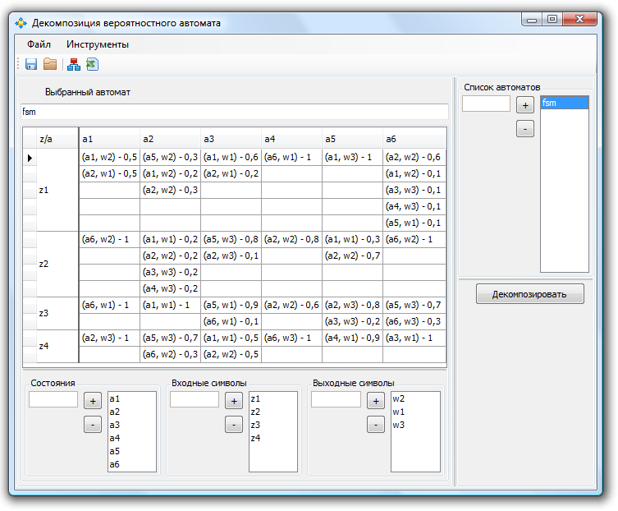
Главное окно программы

Slide 10
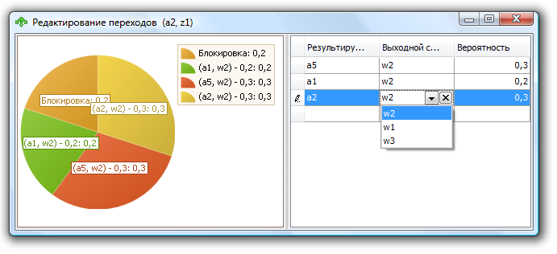
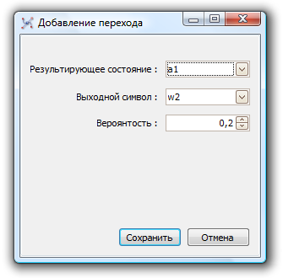
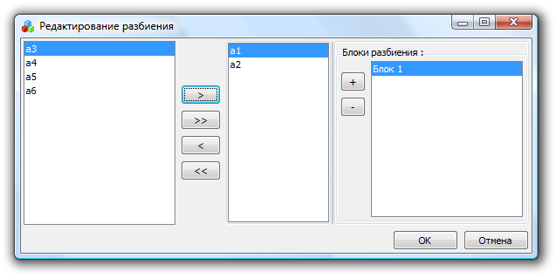
Окно редактирования переходов

Slide 11
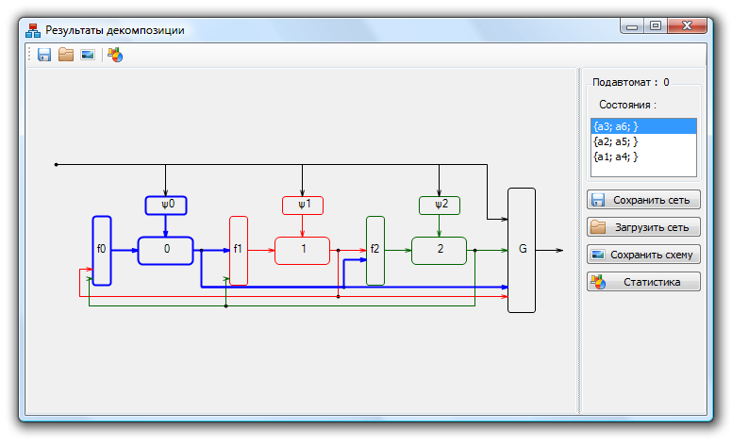
Результат декомпозиции

Slide 12
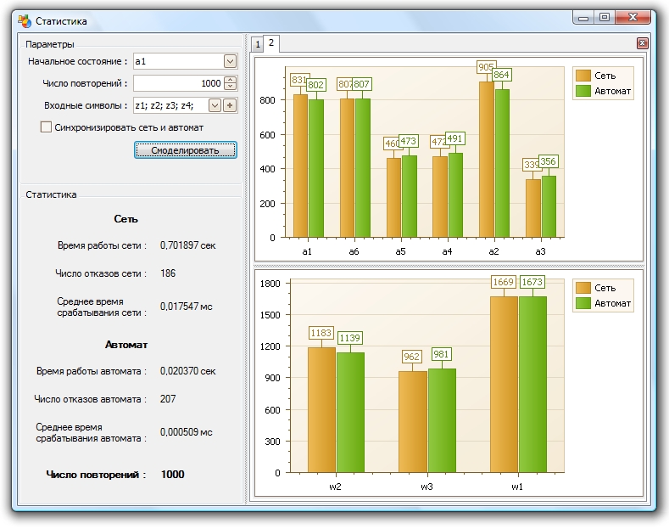
Окно моделирования

Slide 13
Заключение

Slide 14
Перспективы развития проекта

